Slide 1
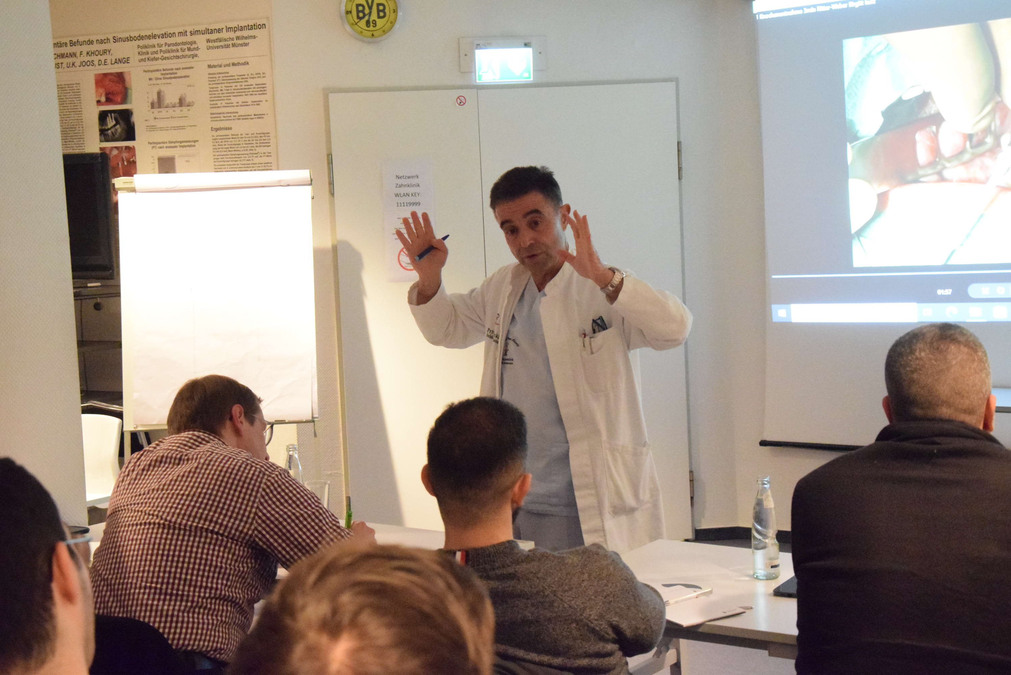
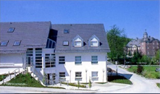
Privatzahnklinik Schloss Schellenstein
Prof. Dr. Fouad Khoury
Course
01.- 02.03.2024

Slide 4
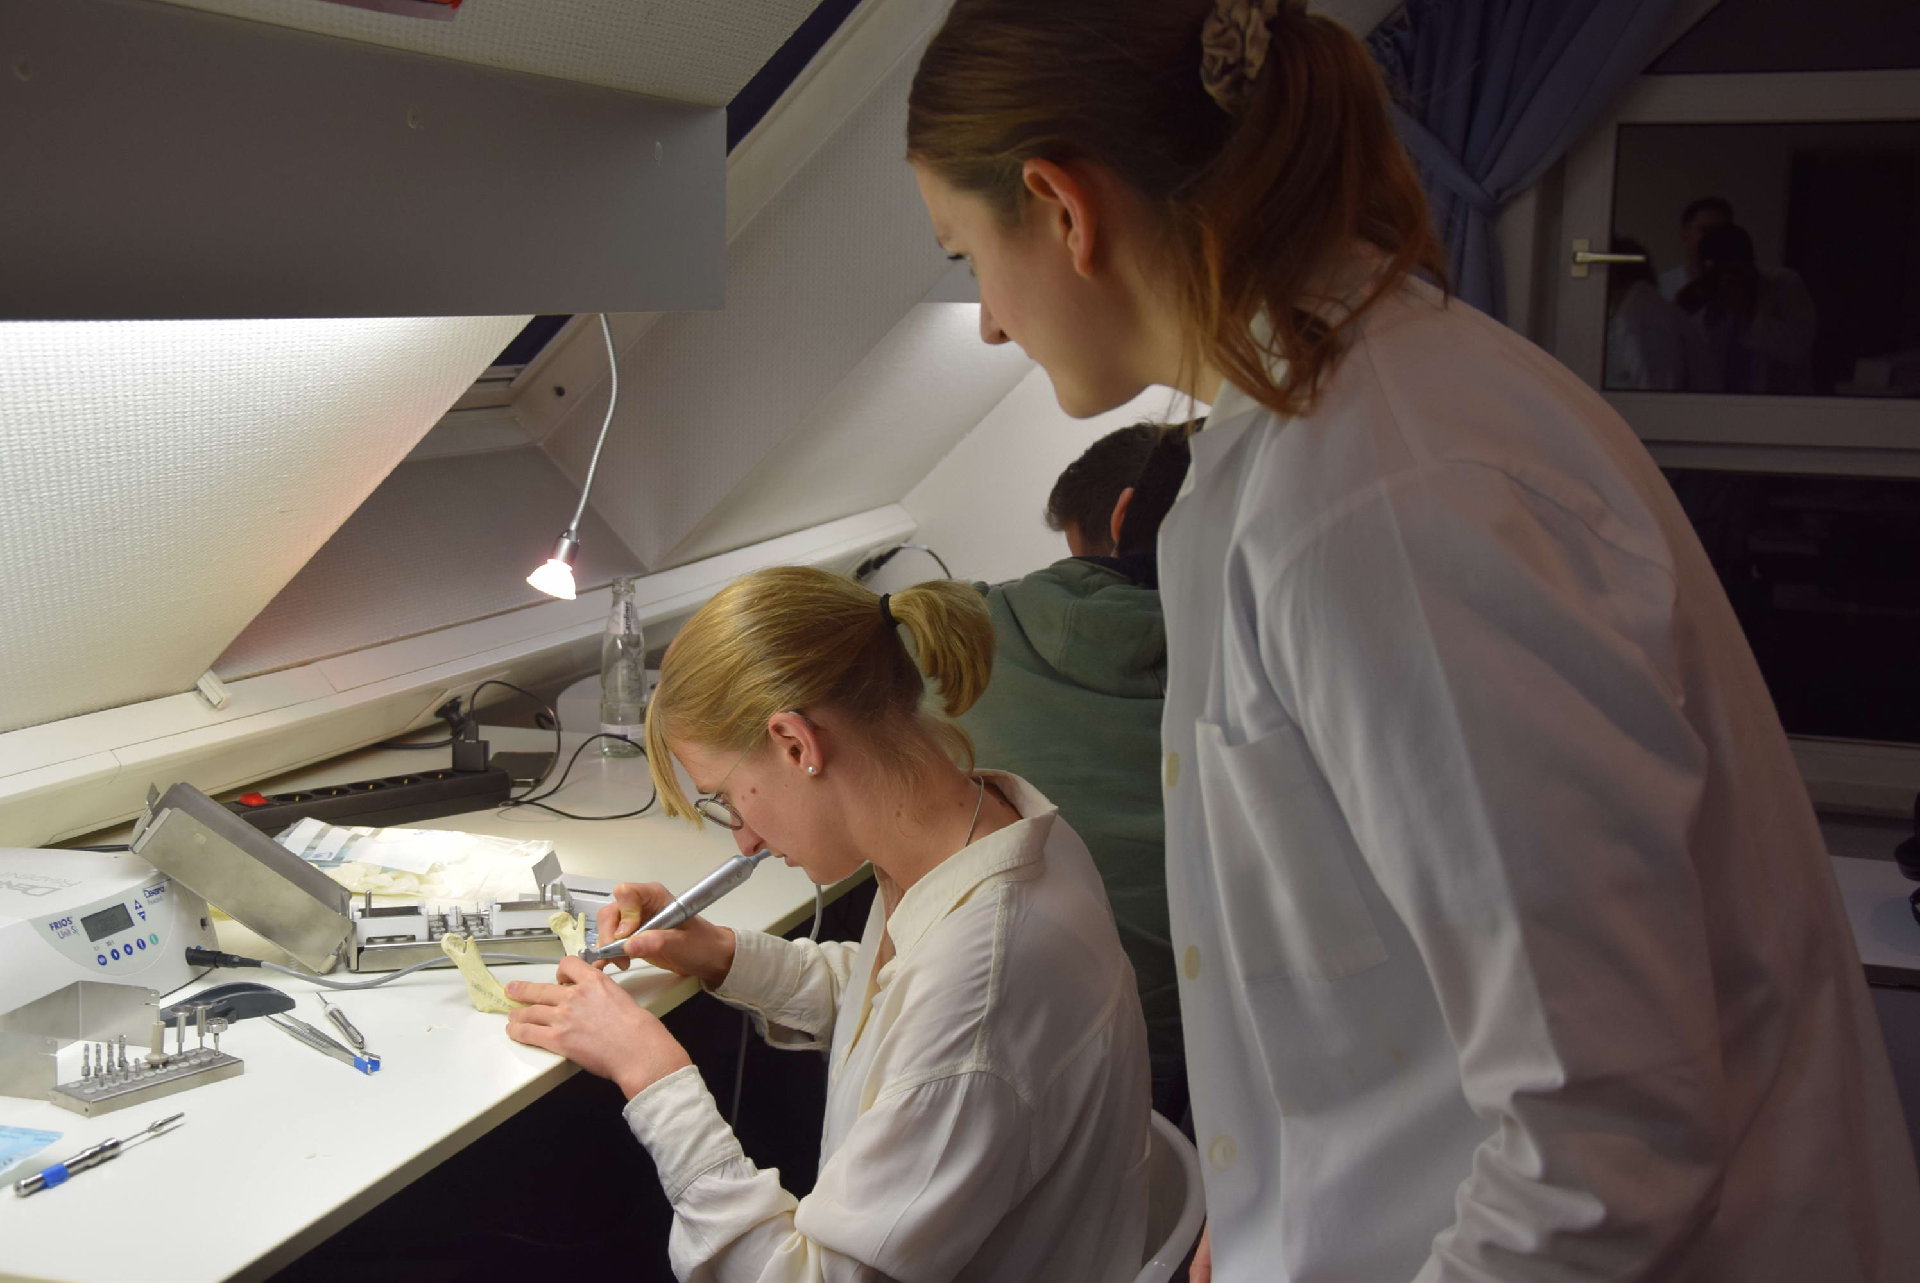

Slide 5
